Slide 1


PROGRAMACIÓN EN JAVA
(IFCD052PO)
FLUJOS DE CONTROL
while

Slide 2
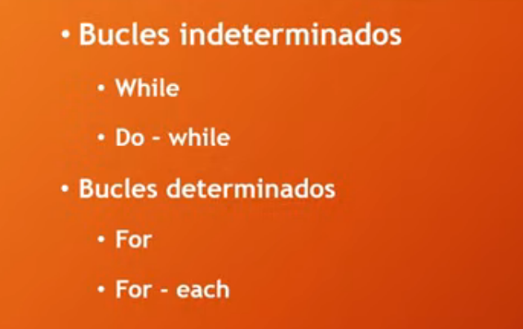

Slide 3
